Slide 1
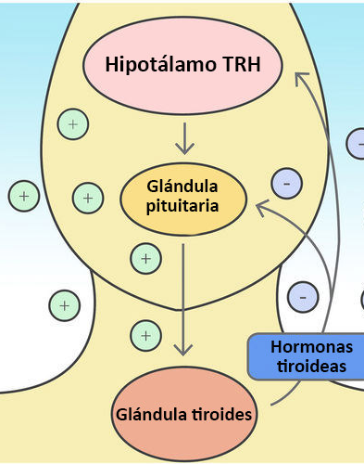
RETROALIMENTACIÓN HORMOAL
ALUMNO: ALFONSO GEREDA MENDIOLA
CURSO: BIOLOGÍA
TEMA: GLÁNDULAS DEL SISTEMA ENDOCRINO

Slide 2
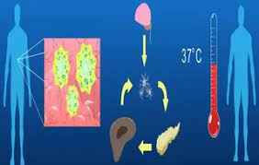
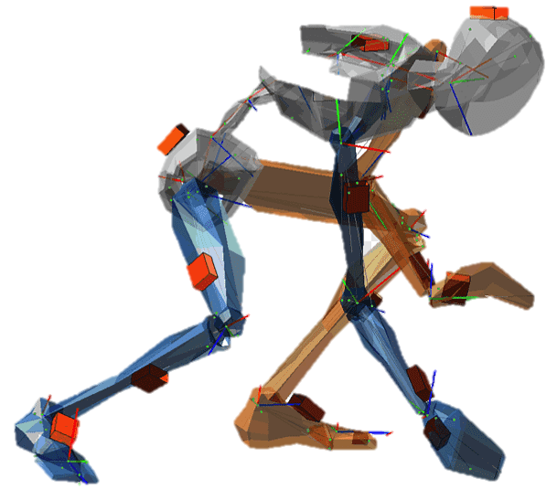
Introducción
La retroalimentación hormonal es de suma importancia ya que es la que mantiene el equilibrio en la secreción de las hormonas para que no haya problemas con la estimulación de glándulas, esta puede ser positiva o negativa.
Objetivos:
Presentar el tema de una manera didáctica y entendible.
Conocer más sobre el tema mostrado y aspectos puntuales.
Comprender la importancia del tema realizado.

Slide 3
R. Positiva:
Es la menos común en el cuerpo. Sucede cuando la secreción de la célula efectora hace que se incremente la secreción de la hormona que está estimulando a la célula misma.
https://www.colibri.udelar.edu.uy/jspui/bitstream/20.500.12008/1749/1/3864gom.pdf

Slide 4
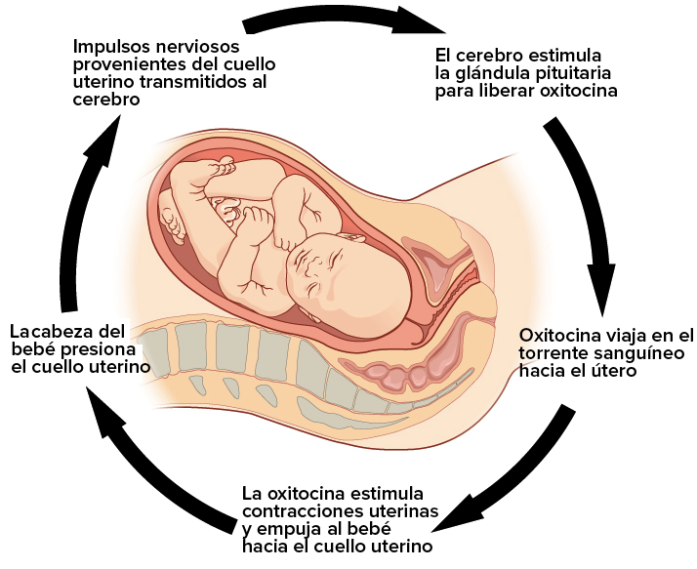
Ejemplo R. Positiva: Glándula pituitaria
Durante el parto la hipófisis libera la oxitocina que es la hormona que mantiene la contracción del músculo liso durante el parto y estimula las contracciones, estas mismas contracciones hacen que se produzca mas oxitocina, volviendo este proceso una retroalimentación positiva.
https://es.khanacademy.org/science/ap-biology/cell-communication-and-cell-cycle/feedback/a/homeostasis

Slide 5
R. Negativa:
Al contrario de la positiva, en esta la secreción de la célula efectora sirve para que se disminuya la secreción de la hormona que estimula, funciona como respuesta a un estímulo que mantiene un valor establecido en una variable..
https://www.colibri.udelar.edu.uy/jspui/bitstream/20.500.12008/1749/1/3864gom.pdf

Slide 6
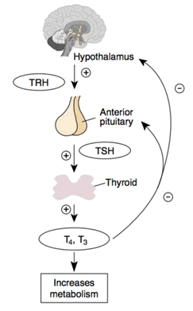
¿Cómo se mantiene la homeostasis?
Ejemplo R. Negativa: Tiroides
Cuando la tiroides disminuye su producción de tiroxinas aumenta la secreción de tirotropina, e igualmente cuando aumenta la secreción de tiroxinas disminuye la secreción de tirotropinas, esto para regular la función de la tiroides.
https://www.cemta.com.ar/endocrinologia

Slide 7
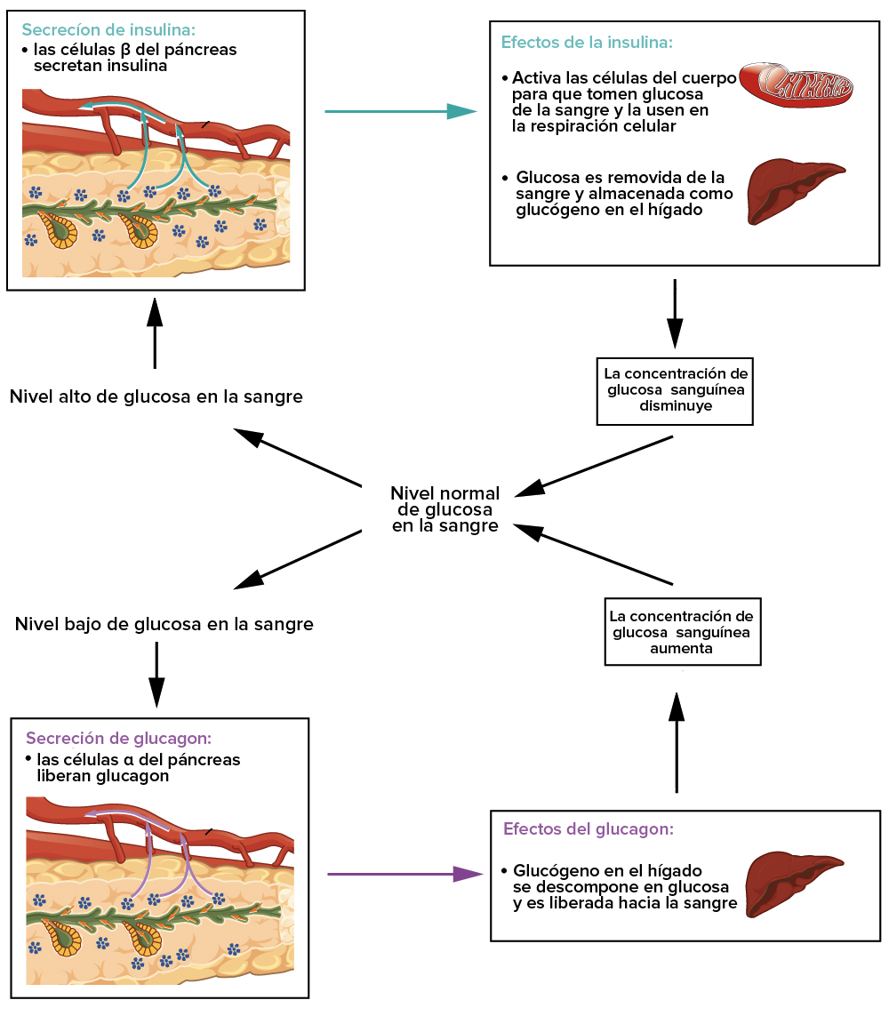
¿Cómo se mantiene la homeostasis?
Ejemplo R. Negativa: Páncreas
En este ejemplo tenemos la regulación de azúcar en la sangre. Cuando los niveles de glucosa en el cuerpo aumentan, el páncreas genera insulina que convierte a la glucosa en glucógeno. Cuando los niveles de glucosa disminuyen, se produce el glucagón de desprende el glucógeno en glucosa para mandarla a la sangre.
https://es.khanacademy.org/science/ap-biology/cell-communication-and-cell-cycle/feedback/a/homeostasis

Slide 8
Conclusiones
Estos procesos son los que mantienen mayormente la homeostasis en el cuerpo.
La hipófisis realiza los dos tipos de retroalimentación.
Estos procesos son los que afectan a los cambios en el sistema nervioso y endocrino.

Slide 9
Referencias
Nora C. (2014). Principios de endocrinología. UNNE. Recuperado de: https://med.unne.edu.ar/sitio/multimedia/imagenes/ckfinder/files/files/Carrera-Medicina/BIOQUIMICA/PRINCIPIOS%20DE%20ENDOCRINOLOG%C3%8DA.pdf
Anónimo. Homeostasis. (2021). https://flexbooks.ck12.org/cbook/ck-12-conceptos-biologia/section/13.2/primary/lesson/homeostasis-%3a%3aof%3a%3a-homeostasis-%3a%3aof%3a%3a-ck-12-conceptos-biolog%c3%ada
Anónimo. Homeostasis (artículo). Khan Academy. Recuperado de https://es.khanacademy.org/science/high-school-biology/hs-human-body-systems/hs-body-structure-and-homeostasis/a/homeostasis
Anónimo. (2021). Regulación hormonal. Ck12. Recuperado de https://flexbooks.ck12.org/cbook/ck-12-conceptos-biologia/section/13.25/primary/lesson/regulaci%C3%B3n-hormonal/
Hernandez M. Fisiología de las glándulas tiroides y paratiroides. Hospital de Viladecans. Recuperado de https://seorl.net/PDF/cabeza%20cuello%20y%20plastica/140%20-%20FISIOLOG%C3%8DA%20DE%20LAS%20GL%C3%81NDULAS%20TIROIDES%20Y%20PARATIROIDES.pdf
Carmichael J. Introducción a la hipófisis. Keck School of Medicine of the University of Southern California. Recuperado de https://www.msdmanuals.com/es-pe/hogar/trastornos-hormonales-y-metab%C3%B3licos/trastornos-de-la-hip%C3%B3fisis/introducci%C3%B3n-a-la-hip%C3%B3fisis
Olvera C. (2008). Páncreas y células beta: mecanismos de diferenciación, morfogénesis y especificación celular endocrina. ¿Regeneración?. Universidad autónoma de Querétaro. Recuperado de http://www.scielo.org.mx/pdf/bmim/v65n4/v65n4a9.pdf

